Slide 1

Sanne Kjærgaard Nikolajsen
FOA

Slide 3

Der er 5 kapitler i MED-rammeaftalen
Kapitel 1 – er til de lokale forhandlinger (§§ 1,2,3,4 og (5))
Kapitel 2 – er til MED-systemet (§§ (5), 6, 7, 8 og 9) (side 37 – 57) (+§ 21 s. 92)
Kapitel 3 – er TR-reglerne
Kapitel 4 og 5 – er de centrale parter

Slide 4
De 3 aftale niveauer
De 3 procedureretningslinjer
Den lokale MED-aftale
MED-rammeaftalen

Slide 5
Fortolknings mulighederne
Lokale procedureretningslinjer (aftaler)
- indgås i hovedudvalget, i lokal-MED eller kan være en del af den lokale aftale
- fortolkes af hovedudvalget og ved fortolkningsuenighed i hovedudvalget kan sagen rejses over for KL og Forhandlingsfællesskabet (MED §§ 9, 21 og 22)
Den lokale MED-aftale
- indgås af parterne i et forhandlingsorgan (LO, FTF og AC)
- fortolkes af hovedudvalget og ved fortolkningsuenighed i hovedudvalget kan sagen rejses over for KL og Forhandlingsfællesskabet (MED §§ 9, 21 og 22)
MED-rammeaftalen
- indgås af KL og Forhandlingsfællesskabet
- fortolkes af KL og Forhandlingsfællesskabet efter anmodning fra hovedudvalg (MED §§ 21 og 22)

Slide 6
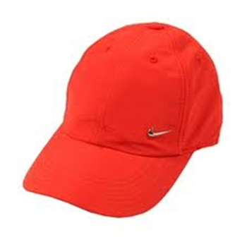
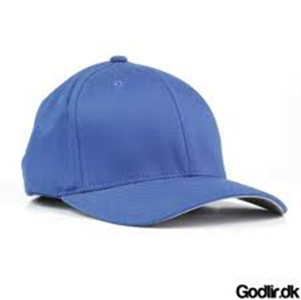












Den danske model
Forhandlingsretten | Ledelsesretten
Løn Arbejdstid | MED-systemet
Ferie | Ledelsesrettens domæne minus personsager
Arbejdstidsaftaler | normeringer
Barselsaftalen MED-aftalen | Sammenhæng mellem arbejdsopgaver og ressourcer
Det fagretligesystem Arbejdsretten/voldgift | Arbejdets organisering
TR-systemet | Trivsel, stress, arbejdsmiljø osv.

Slide 8



Der er 3 valggrupper i MED-systemet
Alle medarbejdere har en repræsentant i MED-udvalget
Alle medarbejdere er repræsenteret hele vejen op i MED-systemet
Medarbejderrepræsentanterne i MED-systemet repræsentere medarbejderne og deres synspunkter og forslag.
Valggrupperne skal sammen eller hver for sig holde kontakt til deres bagland.
LO-gruppen
FTF-gruppen
AC-gruppen
FOA, HK, 3F, SL, Metal, m.fl.
DLF, BUPL, DSR, DS, m.fl.
DJØF, DM, FAYL, IDA, m.fl.

Slide 9



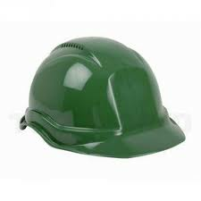
Og sådan ser det ud, når der er møde i den blå blok…

Slide 10


Slide 11
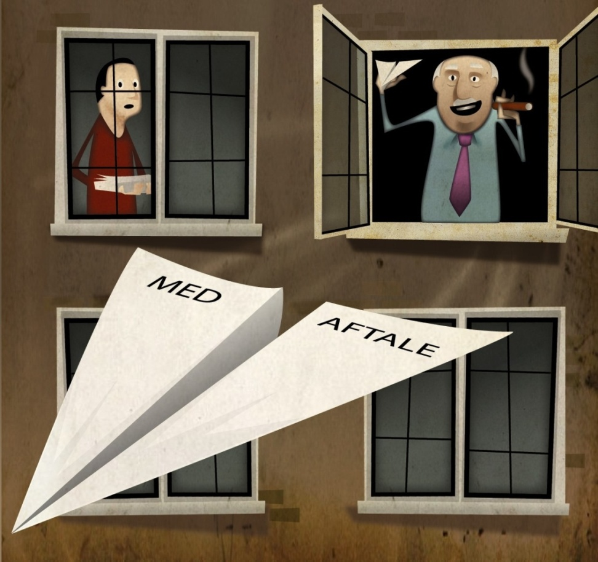
Hvad er ledelsesret?
Hovedaftalens § 3 Ledelsesretten
Stk. 1
Ledelsesretten udøves
i overensstemmelse med bestemmelserne i de kollektive overenskomster, og
2. i samarbejde med de ansatte og deres tillidsrepræsentanter i henhold til de til enhver tid gældende aftaler om tillidsrepræsentanter, samarbejde og samarbejdsudvalg og de til enhver tid gældende aftaler om medindflydelse og medbestemmelse.
Citat fra Hovedaftale mellem FOA m.fl. og KL

Slide 12
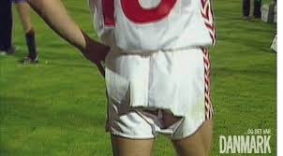
Ledelsesret = Preben

Slide 13
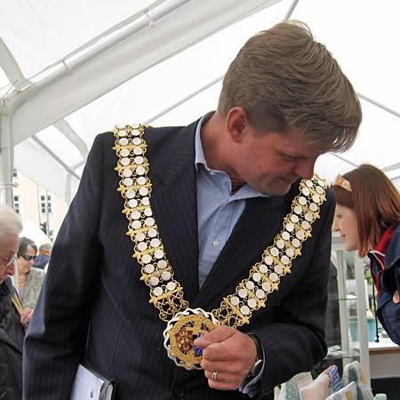
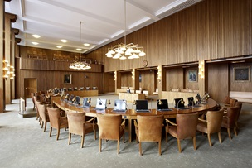
Ledelsesret i henhold til Styrelsesloven:
Kommunalbestyrelsen vælger en formand til at varetage den øverste daglige ledelse af kommunens administration
Formanden = Borgmesteren, daglig administrativ leder
Kommunaldirektøren (Store Preben), højre hånd til formanden og hjælper med at udføre formandens administrative opgaver

Slide 14
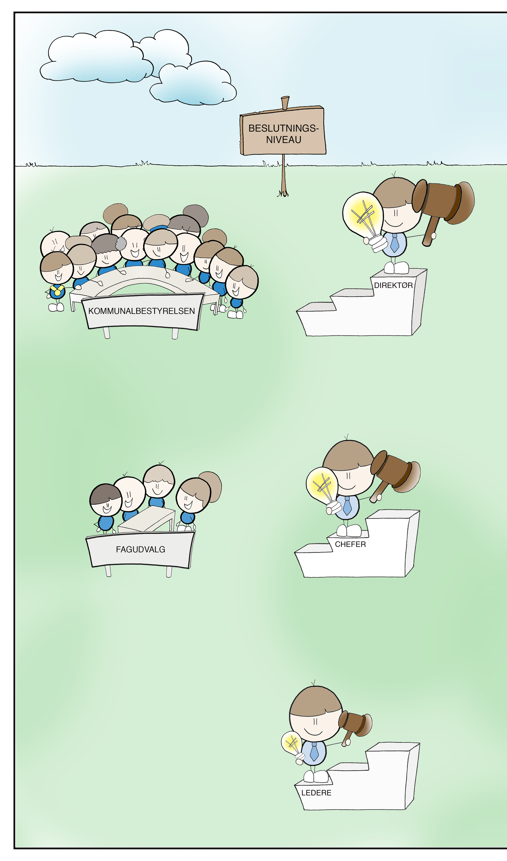
Ledelsesret

Slide 15
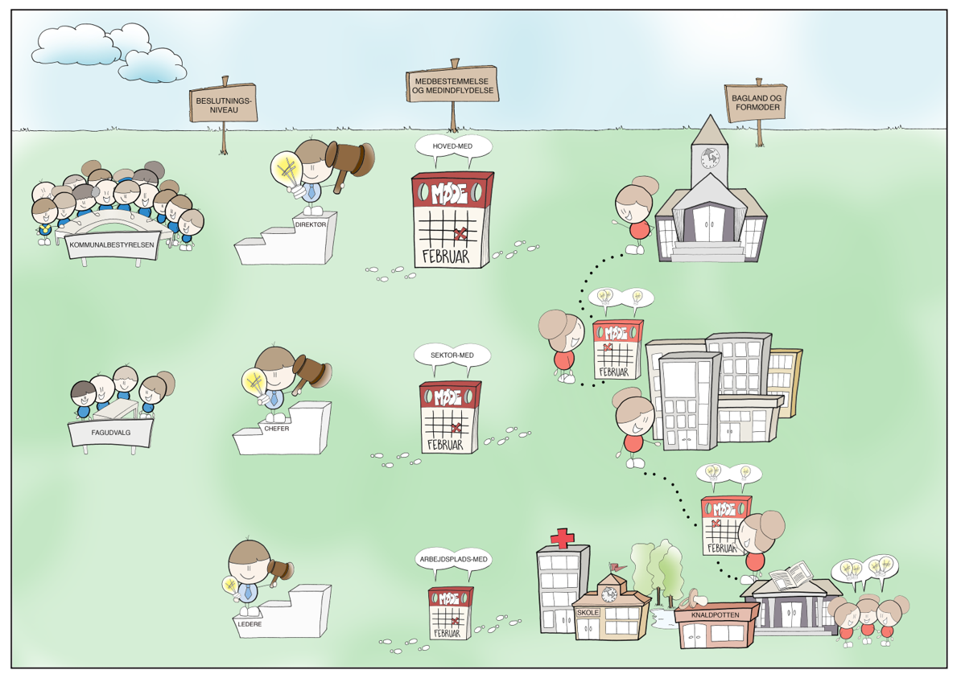
Ledelsesheraki og MED-system skal matche hinanden

Slide 16
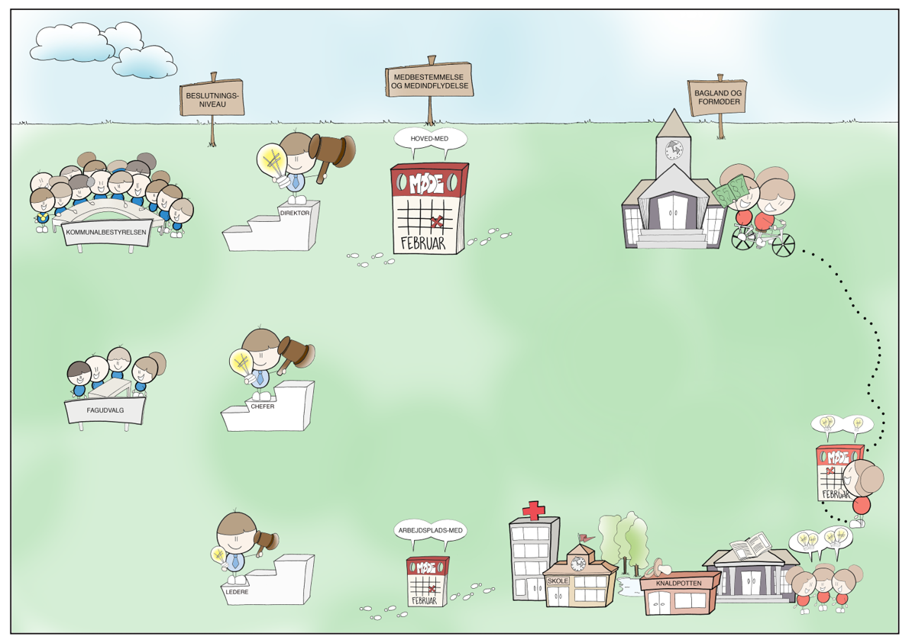
Når det ikke matcher

Slide 17
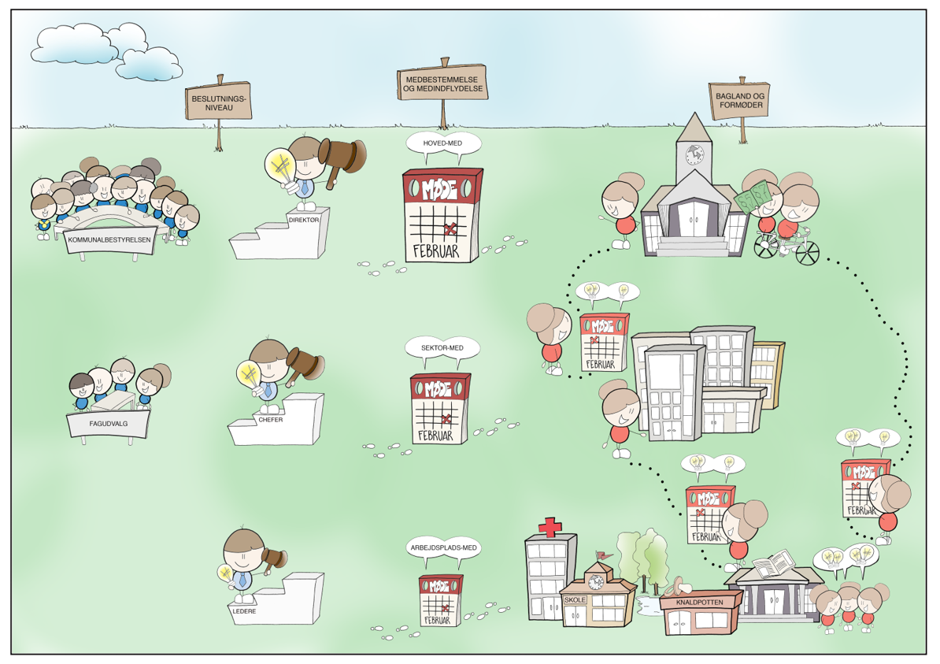
Når det hele spiller

Slide 18
Sagen på rette niveau
Der skal være et sammenhængende system… dette system skal matche ledelsesstrukturen (§ 4 stk. 2)
Der skal kunne delegeres kompetence i MED-systemet, på tilsvarende vis som i ledelsessystemet (§ 4 stk. 2)
Det er ufravigeligt at reglen om, at medindflydelse og medbestemmelse skal udøves inden for ledelsens kompetenceområde (§ 5)

Slide 19


Slide 20
Information og drøftelse
§ 7 stk. 4 a, b og c
Ændring af principperne for tildeling af åbne/lukke vagter
Vi skal have ny afdelingsstruktur
Materielgården skal udliciteres
Der skal spares 5 % på skoleområdet
Hvor alvorligt er det
Hvor meget tid tager det
Skal være på rette niveau!

Slide 21
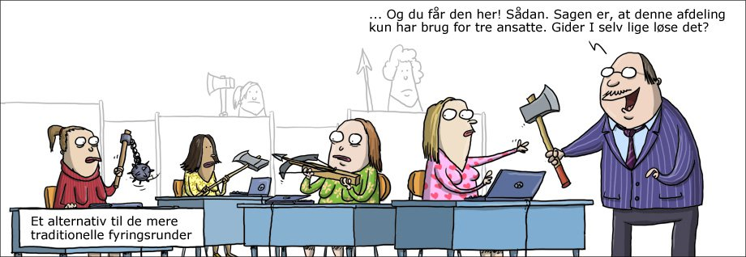
Dagens udfordring i MED

Slide 22
Hvordan opfylder ledelsen sin informations- og drøftelses forpligtigelse?
Ved at informere og lægge op til drøftelse
med det rigtige MED-udvalg
på et så tidligt tidspunkt,
på en sådan måde og
i en sådan form…
… at det giver medarbejderne i det pågældende MED-udvalg
gode muligheder for
en grundig drøftelse og for
at deres synspunkter og forslag kan indgå i grundlaget for ledelsens og/eller kommunalbestyrelsens beslutninger

Slide 23

Der er gensidig informationspligt!
Det er grundlaget for medindflydelse og medbestemmelse

Slide 24
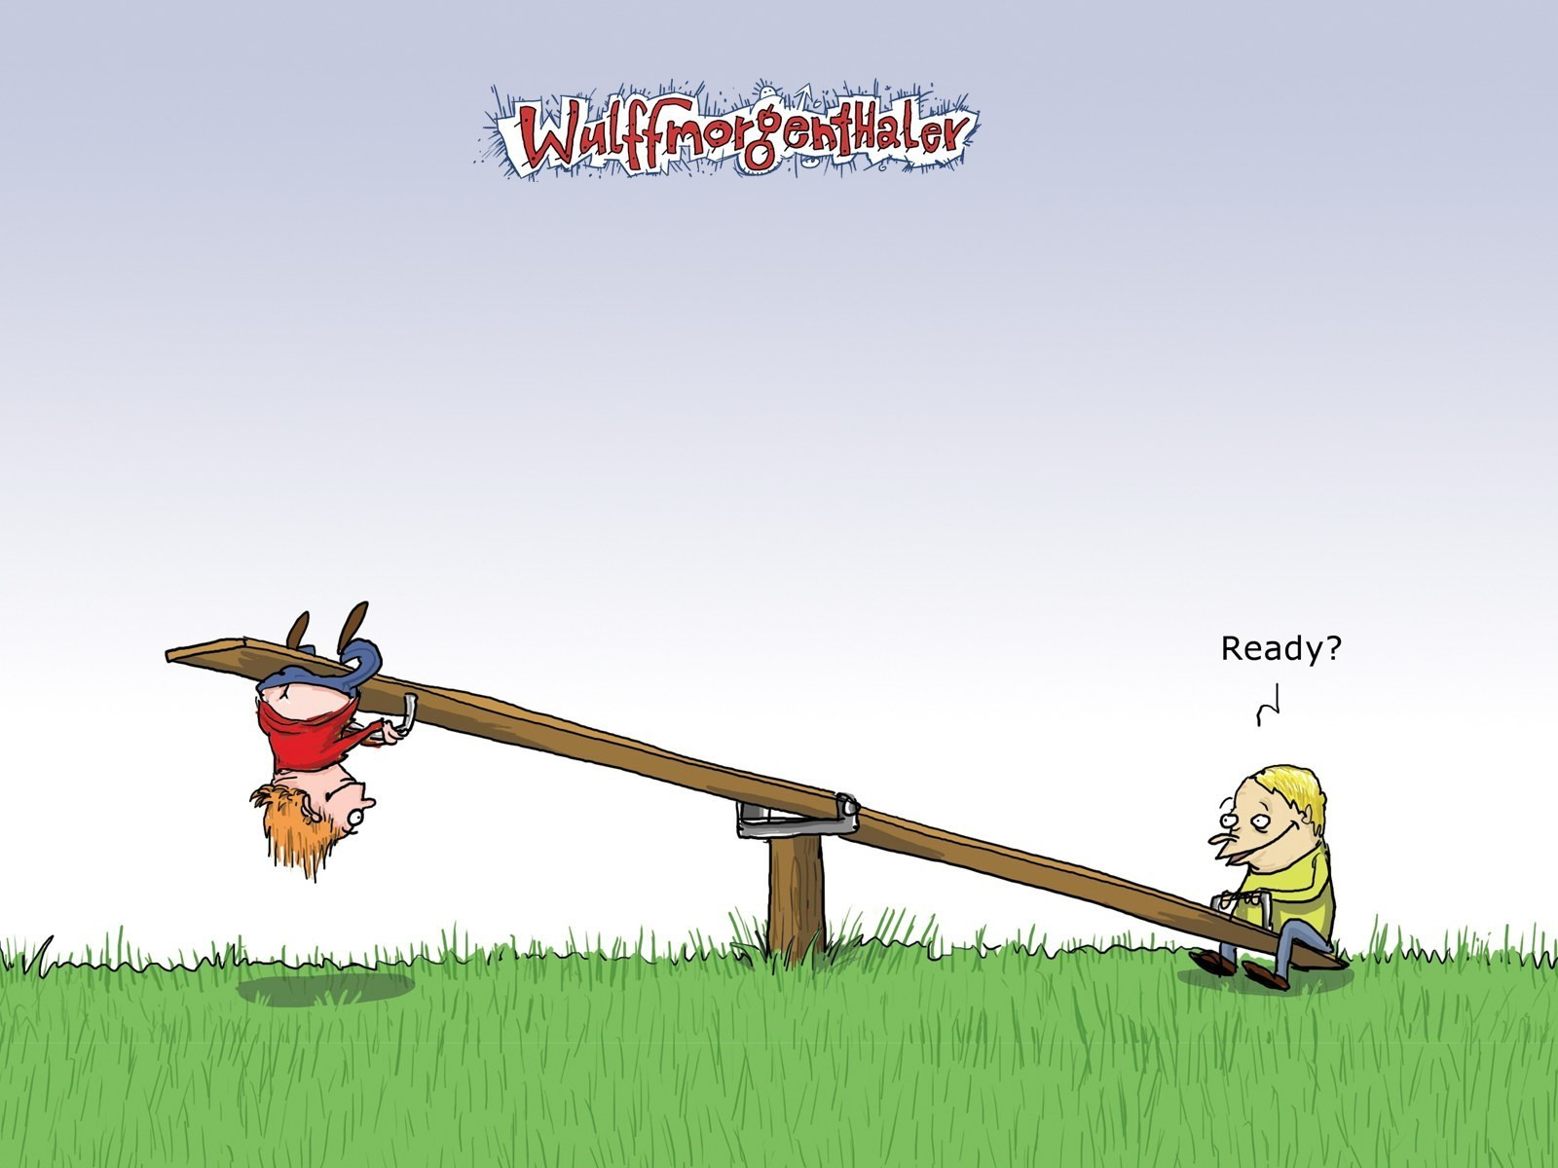

Slide 25

MED § 6 - Medindflydelse og medbestemmelse
MED-indflydelse:
Har vi på alt, der har betydning for arbejds,-personale,- samarbejds- og arbejdsmiljøforhold
MED-bestemmelse:
Når vi er enige, eller når vi skal være enige
Så aftaler vi en retningslinje

Slide 26
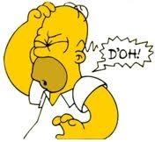

Ups…
Ups… § 21 stk. 1 og 2
(§ 20 stk. 1 og 2 for regioner)
For sent… § 21 stk. 3
(§ 20 stk. 3 for regioner)

Slide 27


§
1 – gensidig informationspligt
2 – gode muligheder for drøftelse
3 – information fra kommunalbestyrelsen
4 – seneste udvikling, beskæftigelsen truet
og betydelige ændringer
5 – forudgående forhandling
6 – ta’ en ven med
7 – alle forhold skal drøftes

Slide 28
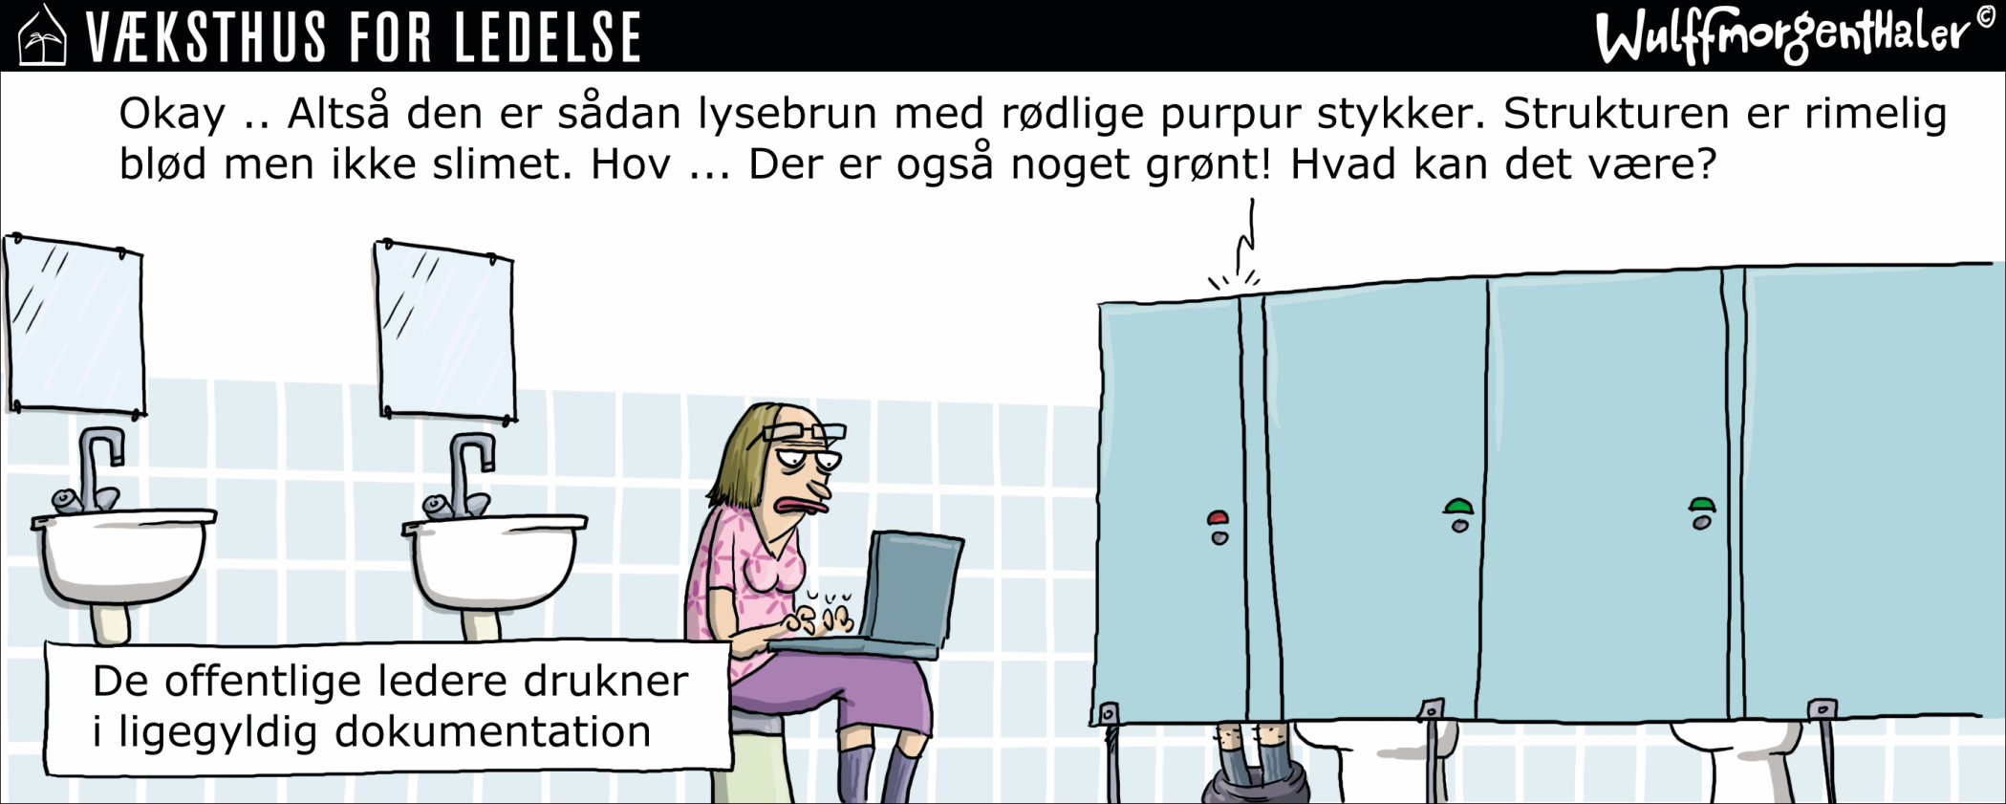

Slide 29




Retningslinjer der er 3 slags:
Procedureretningslinje (Aftale) stk. 3
Skal – retningslinje (pizza)
Bilag 2
Kan – retningslinje (hvad vil du så gøre?) stk. 1

Slide 30

MED § 9 – Hovedudvalget
Hovedudvalget er direktionen for MED-systemet og skal bl.a.:
Fortolke lokale retningslinjer
Fortolke den lokale MED-aftale
Tilpasse MED-strukturen
Indbringe uoverensstemmelser og fortolkningsspørgsmål for de centrale parter
Sikre afholdelse og indhold i MED-uddannelsen
Informere om og drøfte MED-relaterede forhold inden for HMU’s område
Udføre opgaverne i bilag 2 til MED-rammeaftalen

Slide 32

På rette vej?

Slide 33

Tak for denne gang!

